Slide 1
Object-Oriented and Classical Software Engineering

Slide 2
Chapter 11. 요구사항

Slide 3
Outline
클라이언트의 니즈가 무엇인지 결정하기
요구사항 워크플로의 개요
도메인 이해하기
비즈니스 모델
초기 요구사항
도메인의 초기 이해: MSG 사례 연구
초기 비즈니스 모델: MSG 사례 연구
초기 요구사항 : MSG 사례 연구
요구사항 워크플로 계속하기: MSG 사례 연구
요구사항 수정: MSG 사례 연구
테스트 워크플로: MSG 사례 연구
고전적 요구사항 페이즈
라피드 프로토타이핑
인적 인자
라피드 프로토타이핑의 재사용
요구사항 워크플로용 CASE 툴
요구사항 워크플로용 척도
요구사항 워크플로의 난제

Slide 4
11.0 요구사항
요구사항 워크플로의 주요 목적
다음과 같은 질문에 대답하기 위해 :
“새로운 프로덕트가 할 수 있는 것이 무엇인지?”

Slide 5
11.1 클라이언트 니즈가 무엇인지 결정하기
클라이언트의 니즈
오해
요구사항 워크플로 동안에 개발자들이 클라이언트가 무슨 소프트웨어를 원한다고 결정하는 것
“내가 말했다고 생각하는 것을 여러분은 이해했다고 믿고 있는 것을 나는 안다. 그러나 여러분이 들은 것은 내가 의도했던 것은 아니라는 것을 깨달았는지 나는 확신할 수가 없군요.”
실제 목적 : 클라이언트의 니즈(needs)를 결정하는 것

Slide 6
11.1 클라이언트 니즈가 무엇인지 결정하기
클라이언트의 니즈
시스템 분석가가 클라이언트에게 소프트웨어 프로덕트와 이의 기능성을 시각화시켜주는 것은 아주 어려움
이 문제는 클라이언트에게 매우 좋지 않음
숙련된 시스템 분석가는 클라이언트로부터 올바른 정보를 이끌어내야 함
클라이언트만이 이 정보의 원천

Slide 7
11.1 클라이언트 니즈가 무엇인지 결정하기
클라이언트의 니즈
해결방안:
클라이언트로부터 초기 정보를 획득
Unified Process의 입력으로 초기 정보를 사용
클라이언트의 실제 니즈를 결정하는 Unified Process의 단계를 따름

Slide 8
11.2 요구사항 워크플로의 개요
요구사항 워크플로
첫 번째 단계는, 어플리케이션 도메인(application domain, 간단하게 도메인)의 이해를 획득하는 것
대상 프로덕트가 운영되는 특정 환경
두 번째 단계는, 비즈니스 모델(business model)을 구축
클라이언트의 비즈니스 프로세스를 모델화
세 번째 단계는, 클라이언트의 요구사항을 결정하기 위해 비즈니스 모델 사용
위에 단계들을 반복

Slide 9
11.2 요구사항 워크플로의 개요
정의
클라이언트의 요구사항을 발견
요구사항 추출(Requirements elicitation, 또는 요구사항 캡처)
인터뷰와 설문조사 같은 방법
초기 요구사항에 정제와 확장
요구사항 분석(Requirements analysis)

Slide 10
11.3 도메인 이해하기
도매인의 이해
개발 팀의 모든 멤버들은 어플리케이션 도메인에 친숙해야 함
정확한 전문 용어는 특히 중요
용어사전 구축
도메인에서 사용하는 전문 용어들의 목록과 그것들의 의미들

Slide 11
11.4 비즈니스 모델
비즈니스 모델
비즈니스 모델(business model) – 조직의 비즈니스 프로세스들의 서술
비즈니스 모델은 전체적으로 클라이언트의 비즈니스 이해를 제공
이 지식은 클라이언트가 컴퓨터화하는데 자문하기 위해 필수적
시스템 분석가는 다양한 비즈니스 프로세스의 자세한 이해를 획득해야 함
이를 위해 인터뷰를 비롯해 많은 기법들이 사용됨

Slide 12
11.4 비즈니스 모델
인터뷰
요구사항 팀은 관련된 모든 정보를 추출하기 위해 고객과 사용자들을 만남
질문의 두 가지 유형
폐쇄형 질문(Close-ended questions)은 명시된 대답을 요구
개방형 질문(Open-ended questions)은 인터뷰하는 사람이 거리낌 없이 이야기하도록 요청
인터뷰의 두 가지 유형
구조적 인터뷰(structured interview)에서, 이미 계획된 폐쇄형 질문이 제시
비구조적 인터뷰(unstructured interview)에서, 인터뷰자는 하나 내지 두 개의 준비된 폐쇄형 질문으로 시작하지만, 인터뷰자에게 폭넓은 정보를 제공하는 개방형 질문을 대부분 제시

Slide 13
11.4 비즈니스 모델
인터뷰
인터뷰는 쉽지 않음
너무 비구조적인 인터뷰는 많은 관련 지식을 제공하지 못함
인터뷰자는 어플리케이션 도메인에 완전히 친숙해야 함
인터뷰자는 언제나 오픈-마인드여야 함
인터뷰 후에, 인터뷰자는 작성한 보고서를 준비해야 함
이 보고서의 복사본을 인터뷰 한 사람들에게 제공하는 것이 좋음

Slide 14
11.4 비즈니스 모델
다른 기법
인터뷰는 주요 기법
설문지(questionnaire)는 수백 명의 견해들, 즉 다양한 견해들을 결정할 필요가 있을 때 유용
비즈니스 양식의 조사는 클라이언트가 비즈니스를 현재 어떻게 수행하는지를 보임

Slide 15
11.4 비즈니스 모델
다른 기법
직원들이 자신들의 임무를 수행하는 동안에 직접 관찰(Direct observation)은 유용할 수 있음
비디오 카메라는 이 기법의 현대 버전
그러나, 테이프를 분석하는데 많은 시간이 소요
또한, 직원들이 카메라에 노출되어 부당하게 사생활이 침해될 수 있음

Slide 16
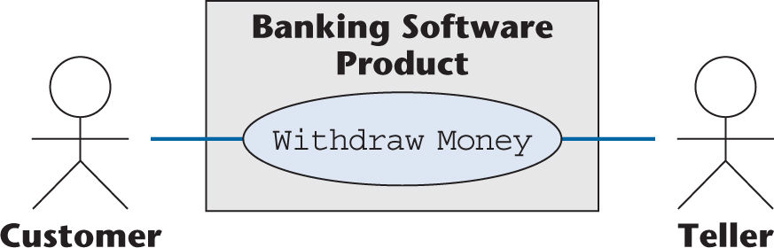
11.4 비즈니스 모델
유즈 케이스
유즈 케이스(use case)는 소프트웨어 프로덕트 자체와 그 소프트웨어 프로덕트의 사용자들(actors) 간의 인터렉션(interaction)을 모델화한 것
Example:

Slide 17
11.4 비즈니스 모델
유즈 케이스
액터(actor) – 소프트웨어 프로덕트 외부 세계의 멤버
액터를 식별하는 것은 아주 쉬움
액터는 자주 소프트웨어 프로덕트의 사용자이기 때문
일반적으로, 액터는 소프트웨어 프로덕트에 관한 역할을 담당
이 역할은 다음과 같음
사용자(user)
발의자(initiator)
유즈 케이스에서 중요한 부분을 담당하는 사람

Slide 18
11.4 비즈니스 모델
유즈 케이스
시스템의 사용자는 한 가지 이상의 역할을 담당할 수 있음
Example: 은행의 고객은
Borrower(대출자, 고객이 돈을 대출 받을 때) or
Lender(빌려주는 사람, 은행에 돈을 저축할 때 은행은 고객들이 저축한 돈을 투자해서 많은 이익을 얻음)가 될 수 있음

Slide 19
11.4 비즈니스 모델
유즈 케이스
정반대로, 한 액터는 여러 유즈 케이스에 참여할 수 있음
Example: Borrower는 다음과 같은 유즈 케이스에 액터일 수 있음
Borrow Money 유즈 케이스
Pay Interest on Loan 유즈 케이스
Repay Loan Principal 유즈 케이스
또한, Borrower 액터는 수 천 명의 은행 고객들을 상징

Slide 20
11.4 비즈니스 모델
유즈 케이스
액터가 꼭 인간일 필요는 없음
Example: 전자상거래 정보 시스템(e-commerce information system)은 신용 카드 회사 정보 시스템과 상호작용해야 함
신용 카드 회사 정보시스템은 전자상거래 정보시스템의 입장에서 보면 액터
전자상거래 정보시스템은 신용카드회사 정보시스템의 입장에서 보면 액터

Slide 21
11.4 비즈니스 모델
유즈 케이스
액터를 식별할 때의 잠재적 문제
중복된 액터들
Example: 병원 소프트웨어 프로덕트
어떤 유즈 케이스는 Nurse 액터를 가짐
다른 유즈 케이스는 Medical Staff 액터를 가짐
모든 간호사는 병원 스탭이지만 어떤 병원 스탭(의사와 같은)은 간호사가 아님
Better:
Actors: Physician and Nurse

Slide 22
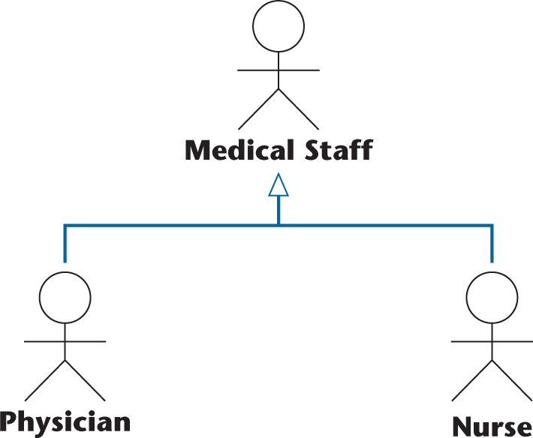
11.4 비즈니스 모델
유즈 케이스
대안
Medical Staff 액터는 두 개의 전문직 Physician과 Nurse로 정의

Slide 23
11.5 초기 요구사항
초기 요구사항 정제하기
초기 요구사항들은 초기 비즈니스 모델에 기반하여 작성
그 후 이것들은 정제되어짐
요구사항들은 동적 – 이것들은 자주 변경됨
변경을 처리하는 좋은 방법 – 클라이언트가 승인한 요구사항들의 유즈 케이스들과 함께 요구사항들의 목록을 유지하는 것

Slide 24
11.5 초기 요구사항
초기 요구사항 정제하기
요구사항은 두 가지 카테고리를 가짐
기능적 요구사항(functional requirement )은 소프트웨어 프로덕트가 수행해야만 하는 액션을 명세
입력과 출력들로 자주 표현됨
비기능적 요구사항(nonfunctional requirement )은 다음과 같은 소프트웨어 프로덕트의 성질들을 명세
플랫폼 제약(Platform constraints)
응답 시간(Response times)
신뢰성(Reliability)

Slide 25
11.5 초기 요구사항
초기 요구사항 정제하기
기능적 요구사항들은 요구사항과 분석 워크플로들의 일 부분처럼 처리됨
몇몇 비기능적 요구사항들은 설계 워크플로까지 기다려야 함
요구사항과 분석 워크플로가 완료될 때까지 몇몇 비기능적 요구사항을 위한 상세한 정보는 이용 가능하지 않음

Slide 26
11.6 도메인의 초기 이해 : MSG Foundation 사례 연구
MSG 사례 연구
Martha Stockton Greengage (“MSG”) Foundation은 젊은 부부들에게 저렴한 이율로 대출을 제공
신탁관리자는 파일럿 프로젝트를 의뢰
매주 주택을 구매하는데 얼마나 많은 돈을 지불해야 할 것인지에 대한 계산을 수행하는 소프트웨어 프로덕트

Slide 27
11.6 도메인의 초기 이해 : MSG Foundation 사례 연구
MSG 사례 연구
모기지(mortgage, 저당)는 부동산을 대출의 담보로 잡은 것
Example: 주택이 $100,000 일 때,
구매자는 10% 보증금을 지불하고 잔금을 대출
대출받은 원금(또는 자본)은 $90,000
대출 금액을 30년간 매월 분할 상환
연이율 7.5%(또는 6.75%)

Slide 28
11.6 도메인의 초기 이해 : MSG Foundation 사례 연구
MSG 사례 연구
매월, 채무자는 $629.30을 지불
이 금액 중 일부는 미결제 잔액에 대한 이자이며,
나머지는 원금을 차감하는데 사용
그러므로, 월 지급방식( monthly payment )은 종종 P&I(principal and interest: 원금과 이자)로 불리움

Slide 29
11.6 도메인의 초기 이해 : MSG Foundation 사례 연구
모기지 납입: 첫 상환
첫 번째 달에 미변제 잔고는 $90,000
매월 상환해야 하는 이자는 $90,000에 0.625%인 $562.50
매월 지불해야 하는 P&I는 $629.30이며, $66.80는 원금을 줄이기 위해 사용 되어짐
따라서, $89,933.20이 첫 상환이 발생한 이후 첫 월말에 정산한 금융 회사에 진 채무가 됨

Slide 30
11.6 도메인의 초기 이해 : MSG Foundation 사례 연구
모기지 납입: 두 번째 달
두 번째 달에 미변제 잔고는 $89,933.20
$89,933.20에 매월 상환해야 하는 이자 0.625%는 $ 562.08
매월 지불해야 하는 P&I는 $629.30이며, $67.22는 원금을 줄이기 위해 사용 되어짐
따라서, $89,865.98이 두 번째 상환이 발생한 이후 두 번째 월말에 정산한 금융 회사에 진 채무가 됨

Slide 31
11.6 도메인의 초기 이해 : MSG Foundation 사례 연구
모기지 납입: 15년 후와 30년 후
15년 후(180개월) 부채 원금은 $67,881.61
$67,881.61에 매월 상환해야 하는 이자 0.625%는 $ 424.26
매월 지불해야 하는 P&I는 $629.30이며, $205.04는 원금을 줄이기 위해 사용 되어짐
30년 후(360개월), 전체 대출이 상환됨

Slide 32
11.6 도메인의 초기 이해 : MSG Foundation 사례 연구
보험료
금융 회사는 주택에 대한 차용자의 보증을 요구
만약 집이 화재로 불타버리면, 보험 회사가 손실을 보장하고, 대출금을 돌려받을 수 있도록 하기 위함
보험료는 금융 회사가 일년에 한번 지급
금융 회사는 차용자에게 보험료를 매달 분할 납부할 것을 요구
이는 에스크로 계정(escrow account)에 예치되어짐
연간 보험료는 에스크로 계정에서 지급

Slide 33
11.6 도메인의 초기 이해 : MSG Foundation 사례 연구
부동산 취득세
자택에 부과되는 부동산 취득세는 보험료와 같은 방법으로 취급되어짐
매달 할부금은 에스크로 계정에 예치되어짐
연간 부동산 취득세는 그 계정으로부터 만들어짐

Slide 34
11.6 도메인의 초기 이해 : MSG Foundation 사례 연구
대출 한도
모기지는 만약 총 월별 지급액(P&I+보험+부동산 취득세)이 채무자의 총 수입의 28%를 초과할 경우 허가되지 않음

Slide 35
11.6 도메인의 초기 이해 : MSG Foundation 사례 연구
기타 비용들
금융 회사는 거의 항상 채무자에게 돈을 빌려주기 위하여 우선 상환금의 합계를 일시불로 지급하기를 원함
일반적으로 금융 회사는 원금의 2%(2 포인트)를 원함
$90,000을 대출하는 경우에 이 금액은 $1,800
주택 구입에 필요한 기타 비용들
법률 비용
각종 세금
계약이 “완료”되었을 때, 결산 비용(법률 비용, 세금들, 등등)과 포인트들의 합계는 쉽게 $7,000로 계산됨

Slide 36
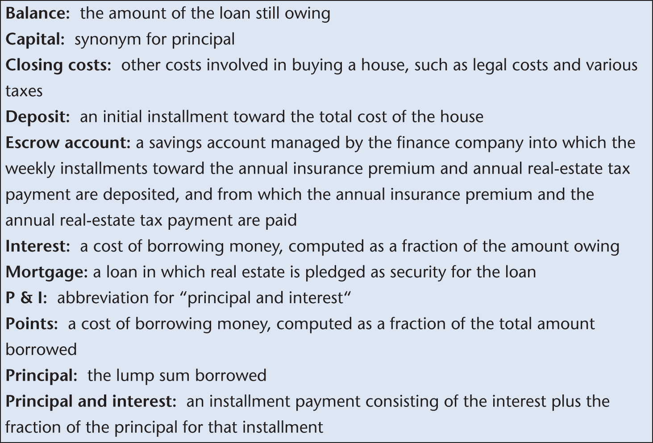
11.6 도메인의 초기 이해 : MSG Foundation 사례 연구
초기 용어집

Slide 37
11.7 초기 비즈니스 모델 : MSG Foundation 사례 연구
MSG 사례 연구
한 주가 시작될 때마라, MSG는 그 주에 얼마나 많은 자금을 모기지 펀드에 사용할 수 있는지를 추정
소득이 너무 낮은 부부들은 언제든지 신청 가능

Slide 38
11.7 초기 비즈니스 모델 : MSG Foundation 사례 연구
MSG 사례 연구
MSG Foundation의 스탭 멤버는 다음을 결정
신청 부부가 자격이 있는지
MSG가 주택을 구매하기 위한 충분한 자금이 있는지
만약 그렇다면, 모기지가 부여
주간 모기지 상환은 MSG의 규칙에 따라 계산됨
이 상환 금액은 부부의 현재 수입에 따라 주마다 다를 수 있음

Slide 39
11.7 초기 비즈니스 모델 : MSG Foundation 사례 연구
MSG 사례 연구
세 가지의 유즈 케이스
Estimate Funds Available for Week
Apply for an MSG Mortgage
Compute Weekly Repayment Amount

Slide 40
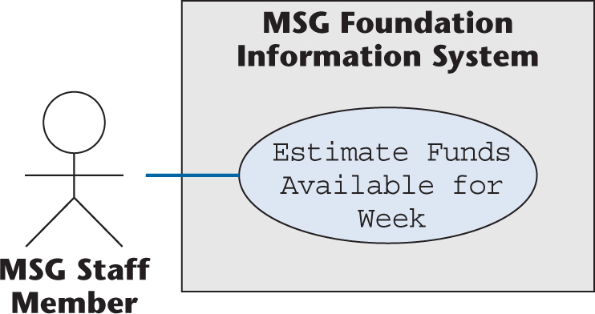
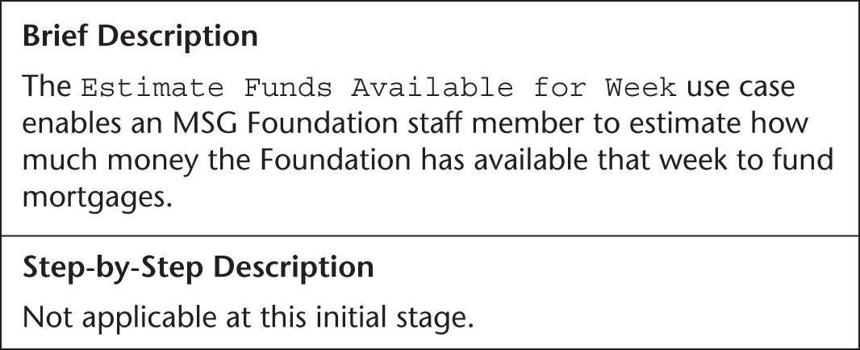
11.7 초기 비즈니스 모델 : MSG Foundation 사례 연구
Estimate Funds Available for Week 유즈 케이스

Slide 41
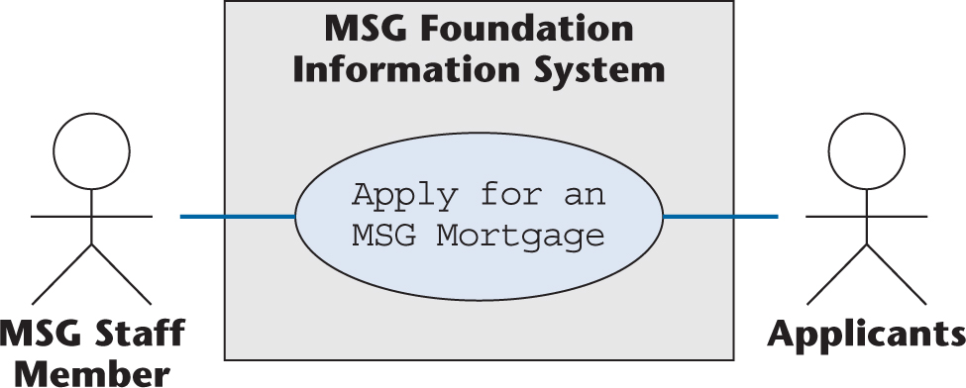
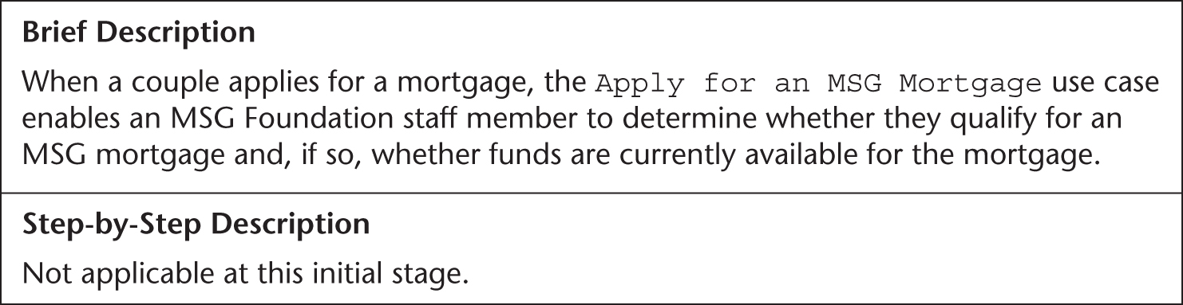
11.7 초기 비즈니스 모델 : MSG Foundation 사례 연구
Apply for an MSG Mortgage 유즈 케이스

Slide 42
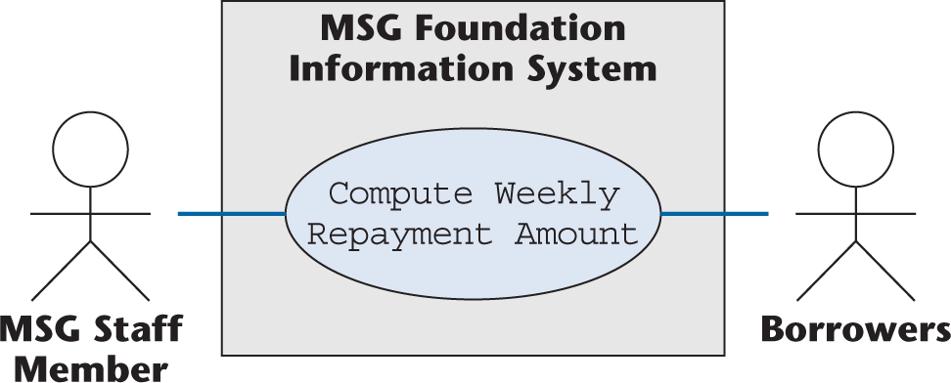
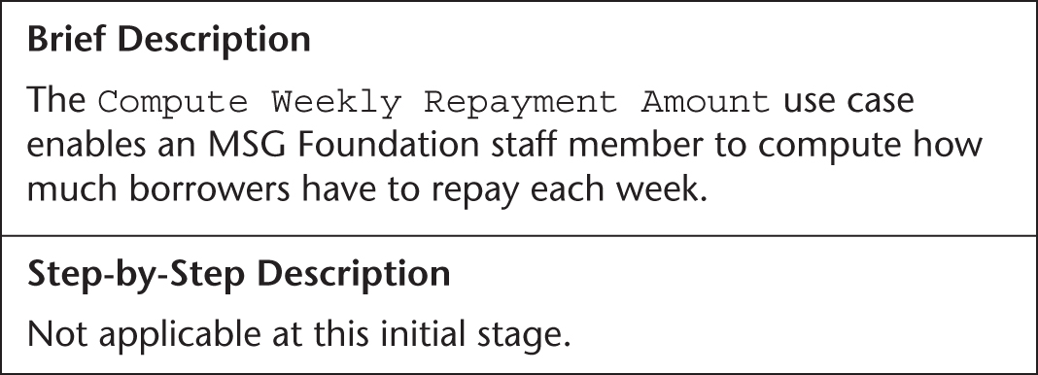
11.7 초기 비즈니스 모델 : MSG Foundation 사례 연구
Compute Weekly Repayment Amount 유즈 케이스

Slide 43
11.7 초기 비즈니스 모델 : MSG Foundation 사례 연구
액터는 누구인가?
Apply for an MSG Mortgage 유스 케이스에서 Applicants가 왜 액터인가?
Applicants는 소프트웨어 프로덕트와 상호작용하지 않음
그들의 답들은 MSG 스탭 멤버들에 의하여 소프트웨어 프로덕트에 기입됨
However,
Applicants는 유즈 케이스를 시작함
Applicants는 MSG 스탭 멤버들이 입력한 데이터를 제공함
실제 액터는 Applicants임 – MSG 스탭 멤버는 단지 Applicants의 대리인일 뿐
그러므로 Applicants는 실제적으로 액터임

Slide 44
11.7 초기 비즈니스 모델 : MSG Foundation 사례 연구
액터는 누구인가?
Compute Weekly Repayment Amount 유즈 케이스에 액터 – Borrowers
유즈 케이스는 Borrowers 액터에 의해 다시 시작되며
MSG 스탭에 의해 기입된 정보는 Borrowers에 의해 제공되어짐
따라서, Borrowers는 유즈 케이스에 실제적인 액터임

Slide 45
11.7 초기 비즈니스 모델 : MSG Foundation 사례 연구
Manage an Investment 유즈 케이스
이 단계에서, 다음과 같은 세부사항은 알 필요가 없음
투자의 매매와 판매
모기지를 활용한 투자 수익 방법
하지만, Manage an Investment 유즈 케이스는 초기 비즈니스 모델의 필수적인 부분이라는 것은 분명함

Slide 46
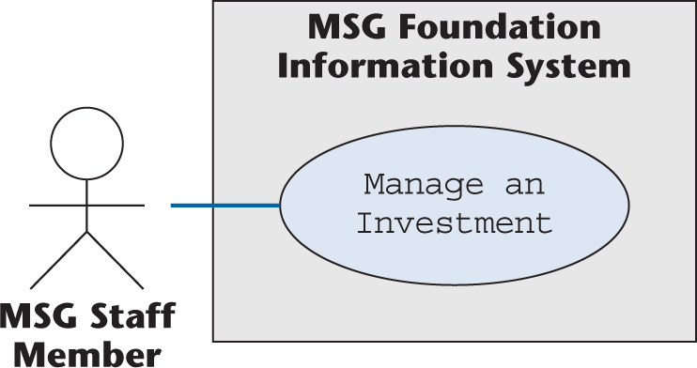
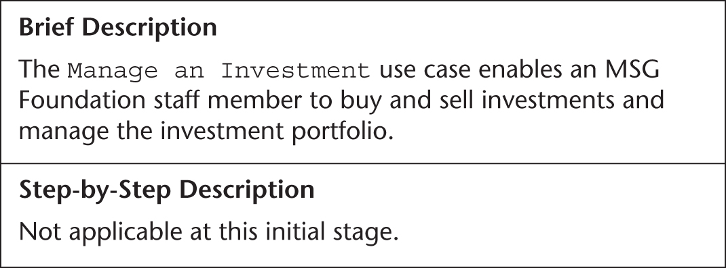
11.7 초기 비즈니스 모델 : MSG Foundation 사례 연구
Manage an Investment 유즈 케이스

Slide 47
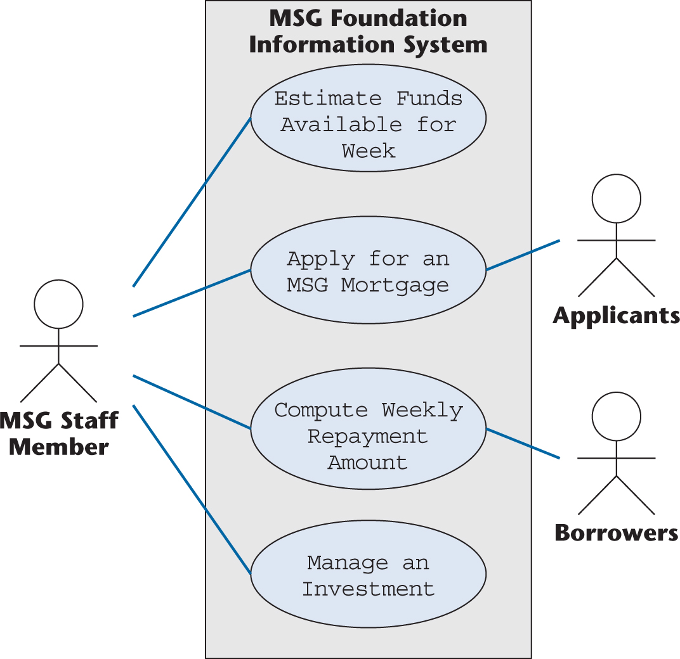
11.7 초기 비즈니스 모델 : MSG Foundation 사례 연구
초기 비즈니스 모델의 유스 케이스 다이어그램

Slide 48
11.8 초기 요구사항: MSG 사례 연구
MSG 사례 연구
4개 유즈 케이스들이 개발해야하는 프로덕트의 모든 요구사항은 아님
“파일럿 프로젝트”는 정확히 무엇인가?
작업을 수행하는 가장 좋은 방법
고객이 원하는 것이 무엇인지를 기반으로 초기 요구사항을 작성하고, 이러한 작업을 반복하는 것

Slide 49
11.8 초기 요구사항: MSG 사례 연구
MSG 사례 연구
각 유즈 케이스들을 차례대로 고려해보자:
Estimate Funds Available for Week 유즈 케이스
초기 요구사항들의 명확한 부분
Apply for an MSG Mortgage 유즈 케이스
파일럿 프로젝트와 아무런 연관이 없는 것처럼 보이며, 따라서 그것은 초기 요구사항에서 제외

Slide 50
11.8 초기 요구사항: MSG 사례 연구
MSG 사례 연구
Compute Weekly Repayment Amount와 Manage an Investment 유즈 케이스
둘 다 파일럿 프로젝트와 관련이 없음
그러나 파일럿 프로젝트는 “자금은 주택을 구매하는데 매주 사용할 수 있다.”와 관련이 있음
자금의 일부는 현존하는 모기지의 주간 상환에서 반드시 나오게 되며, 투자로부터 발생한 소득 역시 새로운 모기지 자금에 사용

Slide 51
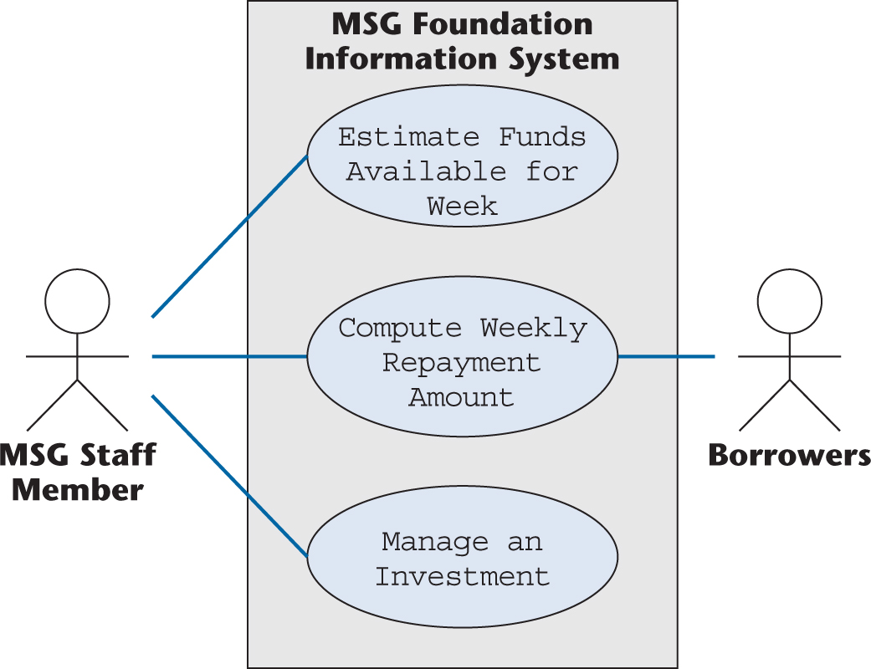
11.8 초기 요구사항: MSG 사례 연구
MSG 사례 연구
다음 단계: 요구사항 워크플로을 반복

Slide 52
11.9 요구사항 워크플로 계속하기: MSG 사례 연구
MSG 사례 연구
MSG Foundation은 다음과 같은 조건에서 주택을 구매하기 위한 100%의 모기지를 부여:
부부는 적어도 결혼한지 1년 이상이어야 하고 10년을 넘으면 안됨
남편과 아내 모두는 급여를 받는 직업이 있어야 함
주택의 가격은 지난 12개월 동안 구매하고자 하는 주택이 있는 지역의 평균 주택가격보다 낮아야만 함
그들의 수입 과/또는 저축은 고정금리에 30년 만기, 90% 모기지를 지불할 충분한 예금을 가지고 있지 않음
MSG Foundation은 주택을 구입하기에 충분한 자금을 가지고 있음

Slide 53
11.9 요구사항 워크플로 계속하기: MSG 사례 연구
MSG 사례 연구
신청이 승인되면, 이후 30년 간 부부가 매주 MSG에 부부는 다음을 납부
원금과 이자 – 모기지 기간 동안 변경되지 않음
매년 부동산 세금 및 연간 주택 소유자의 보험료 합계의 1/52인 에스크로 결제의 총합
만약 이들의 총합이 부부의 주간 소득의 28% 이상일 경우, MSG는 그 차액을 지불하게 됨
부부는 그들의 현재 소득 증명을 제공해야만 함 – 상환해야 하는 금액은 매주 다름

Slide 54
11.9 요구사항 워크플로 계속하기: MSG 사례 연구
자금이 있는지 여부를 결정하기 위한 알고리즘
한 주가 시작될 때마다 투자로 부터 연간 예상 소득이 계산되고 52로 나눔
(2) 연간 MSG Foundation의 예상 운영 경비는 52로 나눔
한 주에 예상되는 모기지 상환의 총합이 계산
한 주에 예상되는 보조금의 합계가 계산
한 주가 시작될 때 이용할 수 있는 자금은 (1) – (2) + (3) – (4)
주중에 만약 주택의 비용이 모기지 이용 가능 금액 이상이 된다면, MSG Foundation은 주택을 구매하는데 자금이 필요하다고 판단
한 주가 끝날 때마다 MSG 투자 담당자는 소비되지 않은 자금을 투자

Slide 55
11.9 요구사항 워크플로 계속하기: MSG 사례 연구
파일럿 프로젝트의 요구사항
파일럿 프로젝트의 비용을 가능한 낮게 책정하기 위해, 주간 자금 계산에 필요한 데이터 항목만이 포함되어야 함
단지 세 종류의 데이터만이 필요:
투자 데이터
운영 비용 데이터
모기지 데이터

Slide 56
11.9 요구사항 워크플로 계속하기: MSG 사례 연구
투자 데이터
투자와 관련해서 다음과 같은 데이터가 필요
Item 번호(Item number)
Item 이름(Item name)
연간 예상 수익(Estimated annual return)
최종적으로 연간 예상 수익 날짜(Date estimated annual return was last updated)
운영 비용
운영 비용과 관련해서는 다음과 같은 데이터가 필요
연간 예상 운영 비용(Estimated annual operating expenses)
최종적으로 업데이트된 연간 예상 운용 비용 날짜(Date estimated annual operating expenses was last updated)

Slide 57
11.9 요구사항 워크플로 계속하기: MSG 사례 연구
모기지 데이터
모기지를 위해서는 다음과 같은 데이터가 필요
계좌 번호(Account number)
모기지들의 최종 이름(Last name of mortgagees)
주택의 구입 원가(Original purchase price of home)
모기지가 발행된 날짜(Date mortgage was issued)
주간 원금과 이자 지불 금액(Weekly principal and interest payment)
현재 주간 소득의 총합(Current combined gross weekly income)
최종적으로 업데이트된 현재 주간 소득의 총합 날짜(Date combined gross weekly income was last updated)
연간 부동산 세금(Annual real-estate tax)
최종적으로 업데이트된 연간 부동산 세금의 날짜(Date annual real-estate tax was last updated)
주택 소유자의 연간 보험료(Annual homeowner’s insurance premium)
최종적으로 업데이트된 주택 소유자의 연간 보험료 날짜(Date annual homeowner’s insurance premium was last updated)

Slide 58
11.9 요구사항 워크플로 계속하기: MSG 사례 연구
파일럿 프로젝트에 요구되는 보고서
세 가지 종류의 보고서가 필요:
주간 자금의 계산 결과
모든 투자들의 목록(요청이 있다면 인쇄 가능)
모든 모기지들의 목록(요청이 있다면 인쇄 가능)

Slide 59
11.10 요구사항 수정: MSG 사례 연구
요구사항 수정하기
초기 요구사항 모델은 다음과 같은 세 가지 유즈 케이스를 포함
Estimate Funds Available for Week
Compute Weekly Repayment Amount
Manage an Investment
현재까지 얻어낸 추가적인 정보를 바탕으로, 초기 요구사항들을 수정할 수 있음

Slide 60
11.10 요구사항 수정: MSG 사례 연구
요구사항 수정하기
한 주를 시작할 때 얼마나 많은 자금을 사용할 수 있는지를 결정
(1) 투자로 부터의 연간 예상 소득:
투자의 순서대로 각 투자에 대한 예상 연간 수익을 합하고, 그 결과를 52로 나눔
추가적인 유즈 케이스, Estimate Investment Income for Week이 필요
Manage an Investment 유즈 케이스는 투자의 추가, 삭제, 그리고 수정을 위하여 여전히 필요

Slide 61
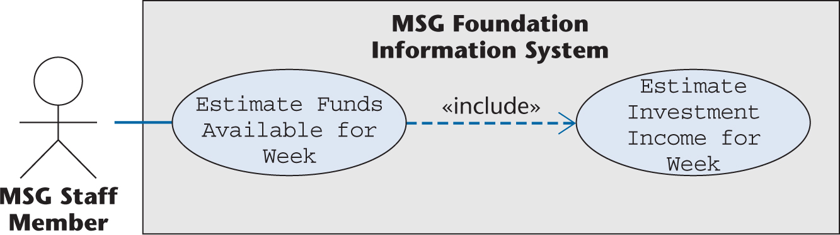
11.10 요구사항 수정: MSG 사례 연구
Estimate Investment Income for Week 유즈 케이스
«include»가 표시된 점선에 열린 화살표
Estimate Investment Income for Week 유즈 케이스는 Estimate Funds Available for Week 유즈 케이스의 일부

Slide 62
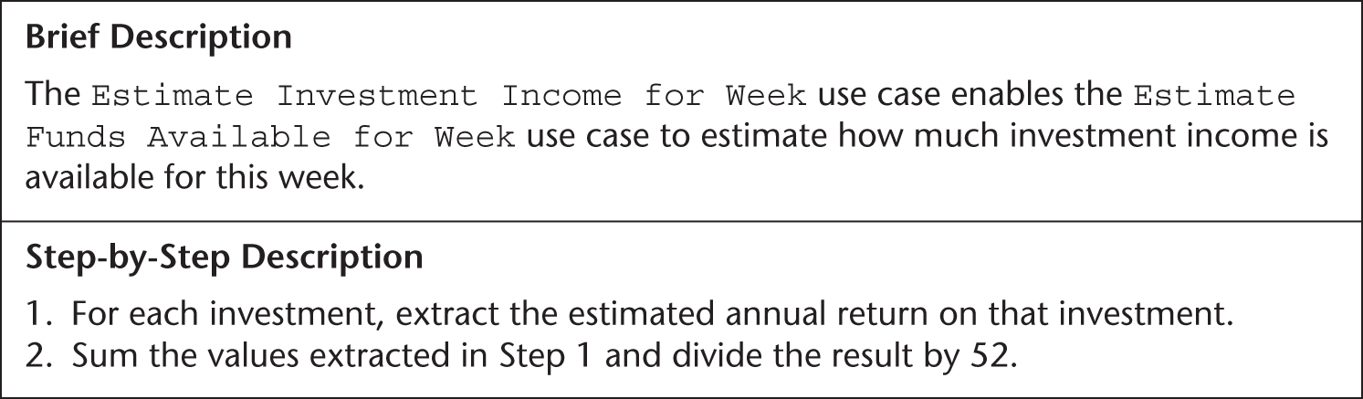
11.10 요구사항 수정: MSG 사례 연구
Estimate Investment Income for Week 유즈 케이스
유즈 케이스에 대한 서술

Slide 63
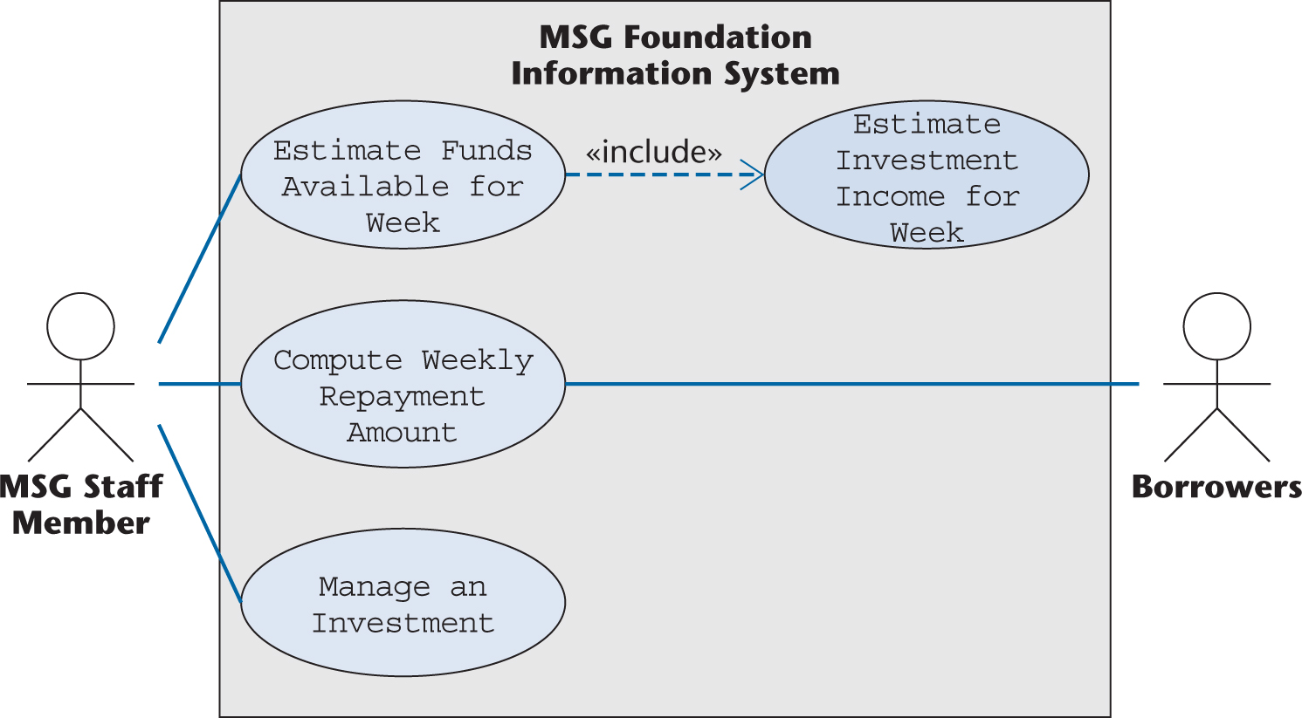
11.10 요구사항 수정: MSG 사례 연구
수정된 유즈 케이스 다이어그램의 첫 번째 반복
새로운 유즈 케이스는 음영 처리

Slide 64
11.10 요구사항 수정: MSG 사례 연구
요구사항 수정하기
(2) 예상 연간 운영 비용
예상 연간 운영 비용을 결정하기 위해, 두 가지 추가적 유즈 케이스들이 필요
Update Estimated Annual Operating Expenses 유즈 케이스 – 예상 연간 운영 비용의 값을 조정하는 것을 모델화
Estimate Operating Expenses for Week 유즈 케이스 – 요구되는 운영 경비의 견적을 제공

Slide 65
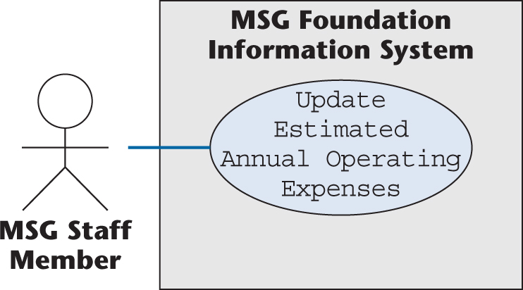
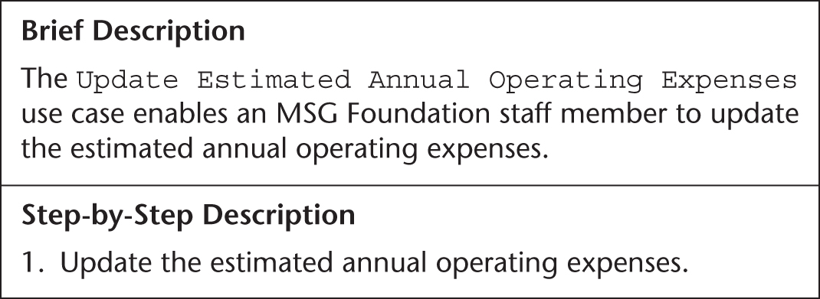
11.10 요구사항 수정: MSG 사례 연구
Update Estimated Annual Operating Expenses 유즈 케이스

Slide 66
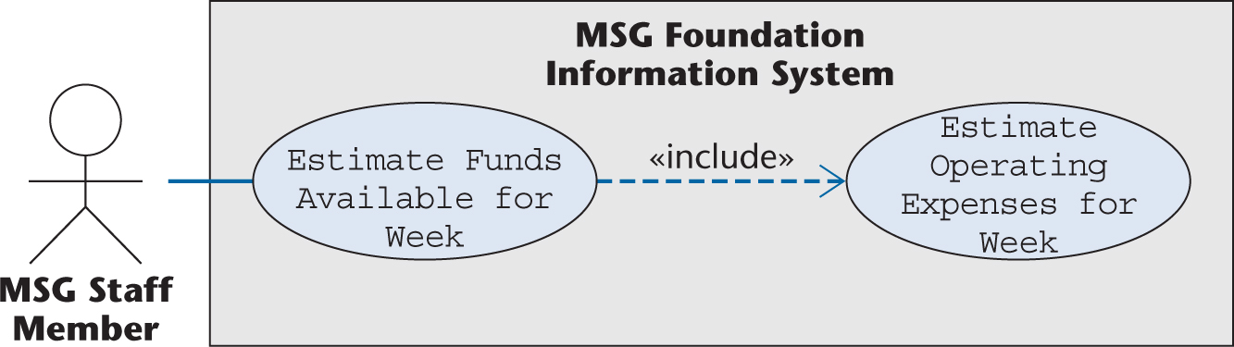
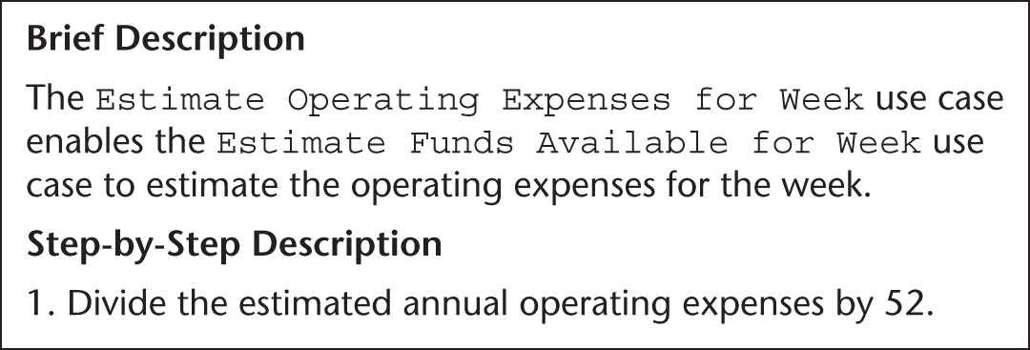
11.10 요구사항 수정: MSG 사례 연구
Estimate Operating Expenses for Week 유즈 케이스

Slide 67
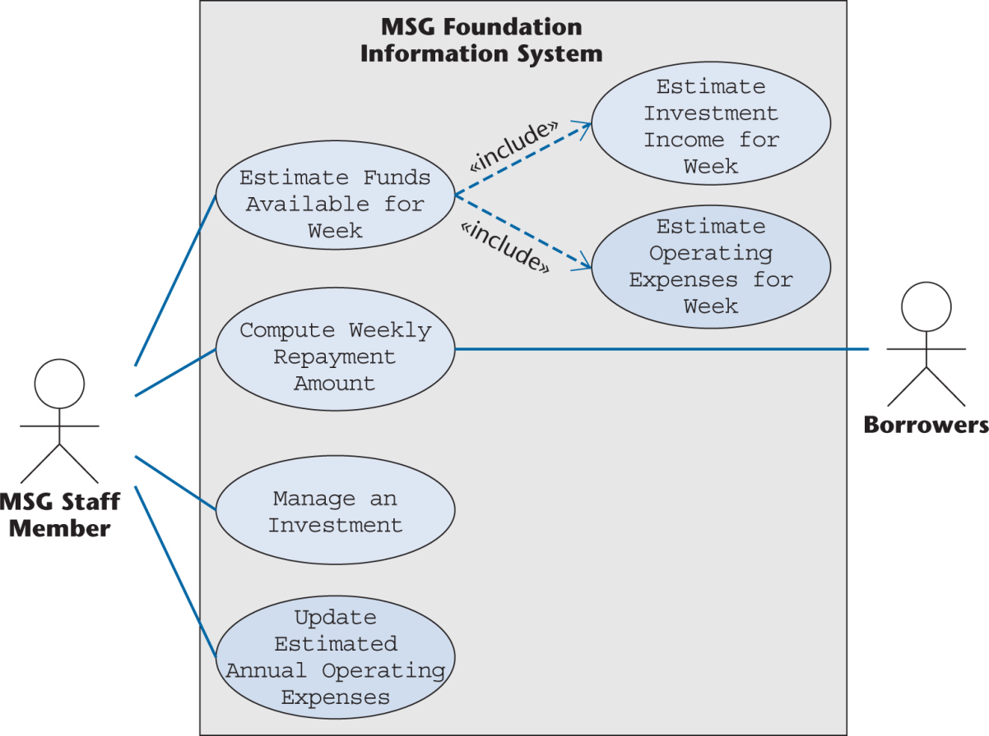
11.10 요구사항 수정: MSG 사례 연구
수정된 유즈 케이스 다이어그램의 두 번째 반복
새로운 유즈 케이스는 음영 처리

Slide 68
11.10 요구사항 수정: MSG 사례 연구
요구사항 수정하기
(3) 한 주에 예상되는 모기지 상환의 총합 계산
(4) 한 주에 예상되는 보조금의 합계 계산
Compute Weekly Repayment Amount 유즈 케이스 – 예상 모기지 지불 금액과 각 모기지 별 예상 양도 금액 모두를 계산하는 것을 모델화
이러한 별도의 수량을 합산하면
일주일 동안 총 예상 융자금 상환과
일주일 동안 총 예상 보조금 지불 금액을 계산 할 수 있음
Compute Weekly Repayment Amount는 주간 수입 변화 역시 함께 구성
Compute Weekly Repayment Amount 유즈 케이스는 다음의 두 가지로 분할하는 것이 필요
Estimate Payments and Grants for Week 유즈 케이스
Update Borrowers’ Weekly Income 유즈 케이스

Slide 69
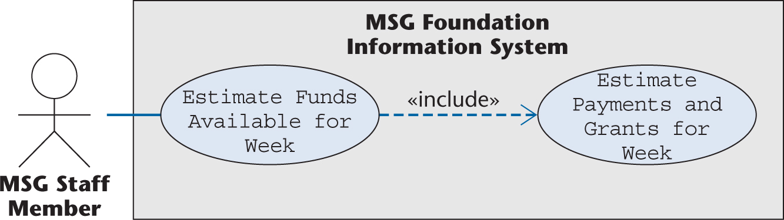
11.10 요구사항 수정: MSG 사례 연구
Estimate Payments and Grants for Week 유즈 케이스

Slide 70
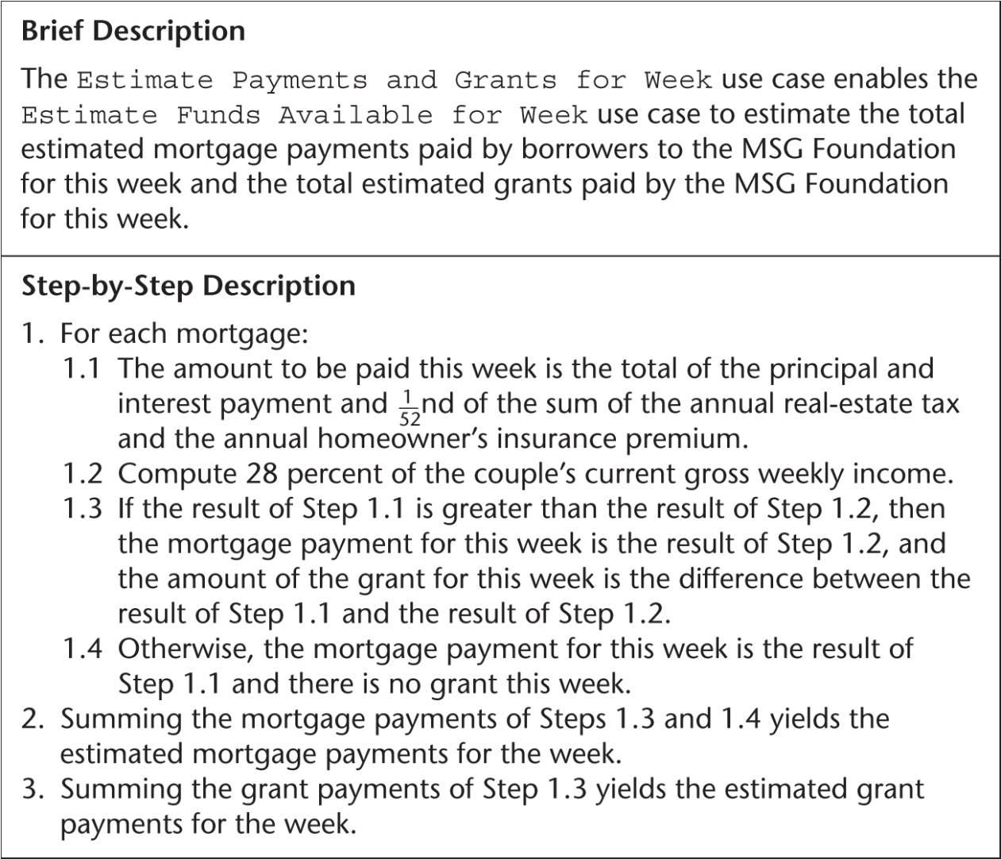
11.10 요구사항 수정: MSG 사례 연구
Estimate Payments and Grants for Week 유즈 케이스

Slide 71
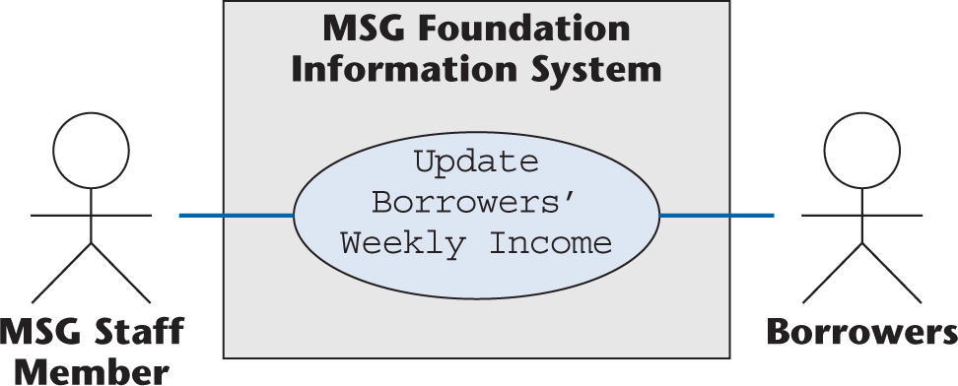
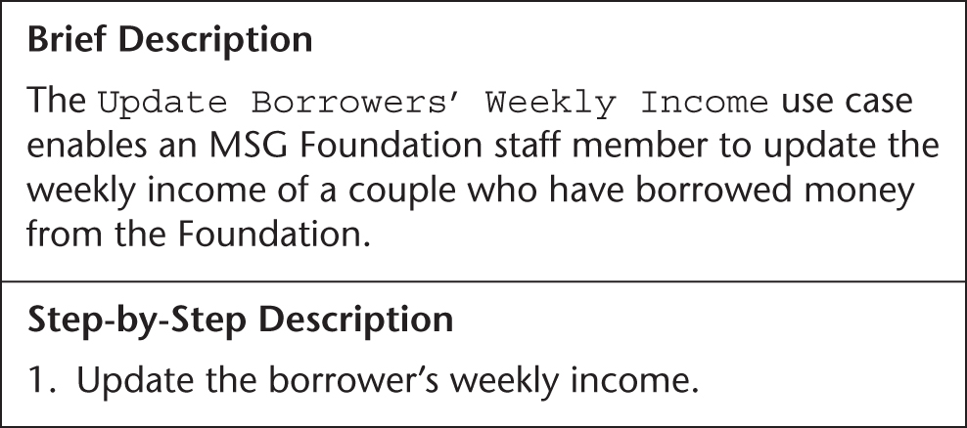
11.10 요구사항 수정: MSG 사례 연구
Update Borrowers’ Weekly Income 유즈 케이스

Slide 72
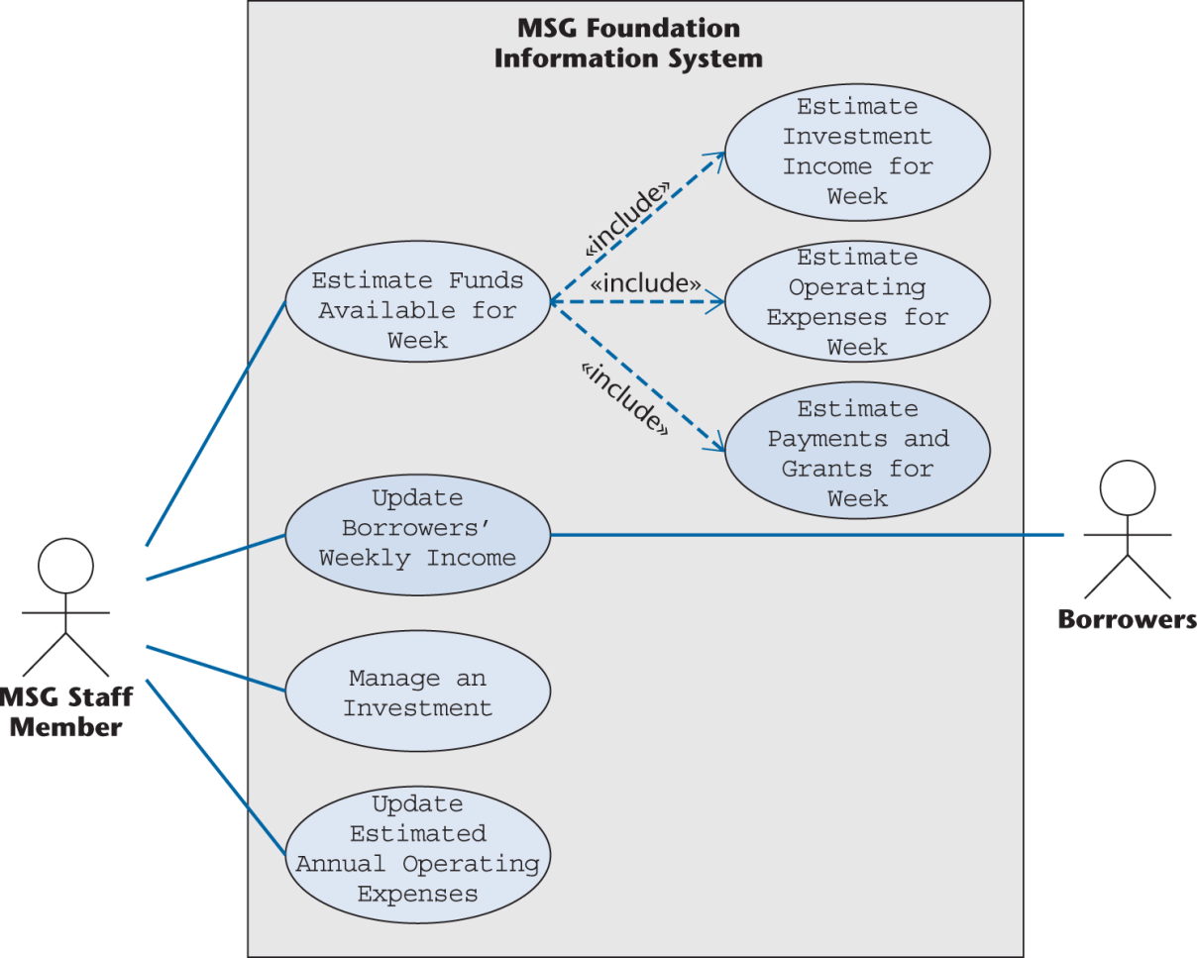
11.10 요구사항 수정: MSG 사례 연구
수정된 유즈 케이스 다이어그램의 세 번째 반복
두 개의 새로운 유즈 케이스들이 묘사

Slide 73
11.10 요구사항 수정: MSG 사례 연구
Estimate Funds Available for Week 유즈 케이스
Estimate Funds Available for Week 유즈 케이스는 다음과 같은 세 가지 다른 유즈 케이스들로부터 획득한 데이터를 사용하여 계산하도록 모델화됨
Estimate Investment Income for Week
Estimate Operating Expenses for Week
Estimate Payments and Grants for Week

Slide 74
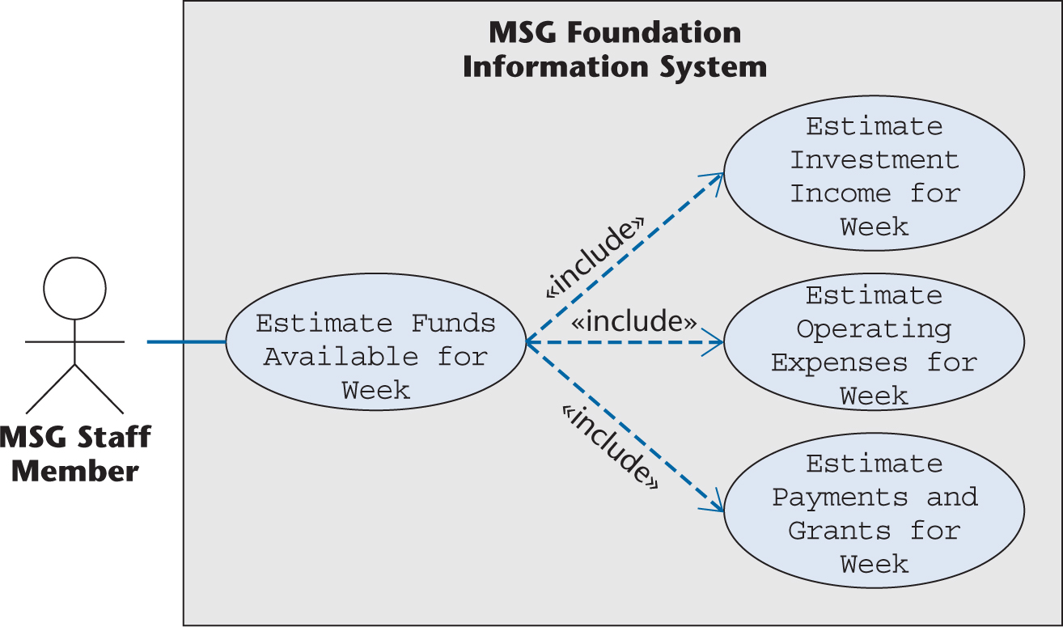
11.10 요구사항 수정: MSG 사례 연구
Estimate Funds Available for Week 유즈 케이스
유즈 케이스의 두 번째 반복

Slide 75
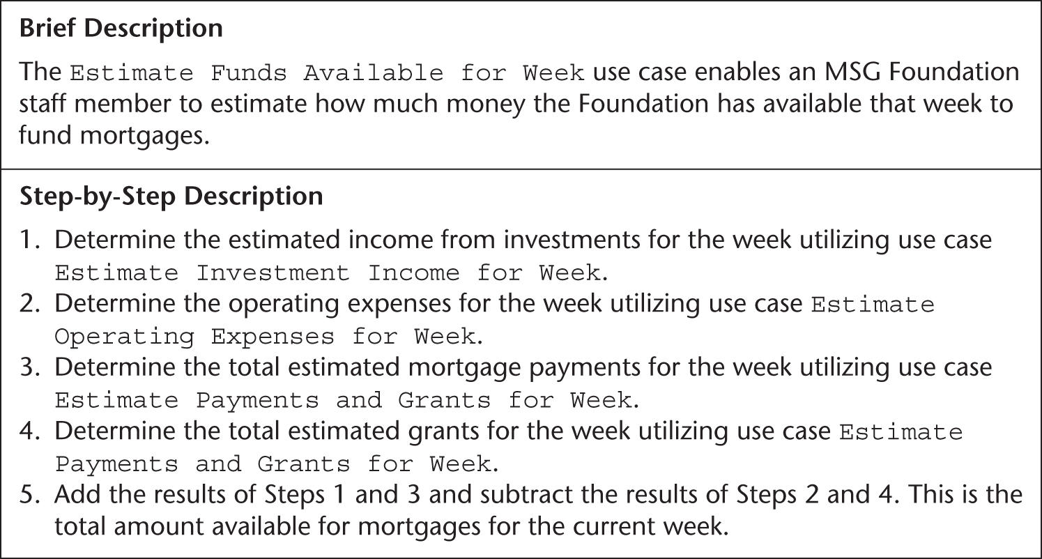
11.10 요구사항 수정: MSG 사례 연구
Estimate Funds Available for Week 유즈 케이스
유즈 케이스의 서술에 두 번째 반복

Slide 76
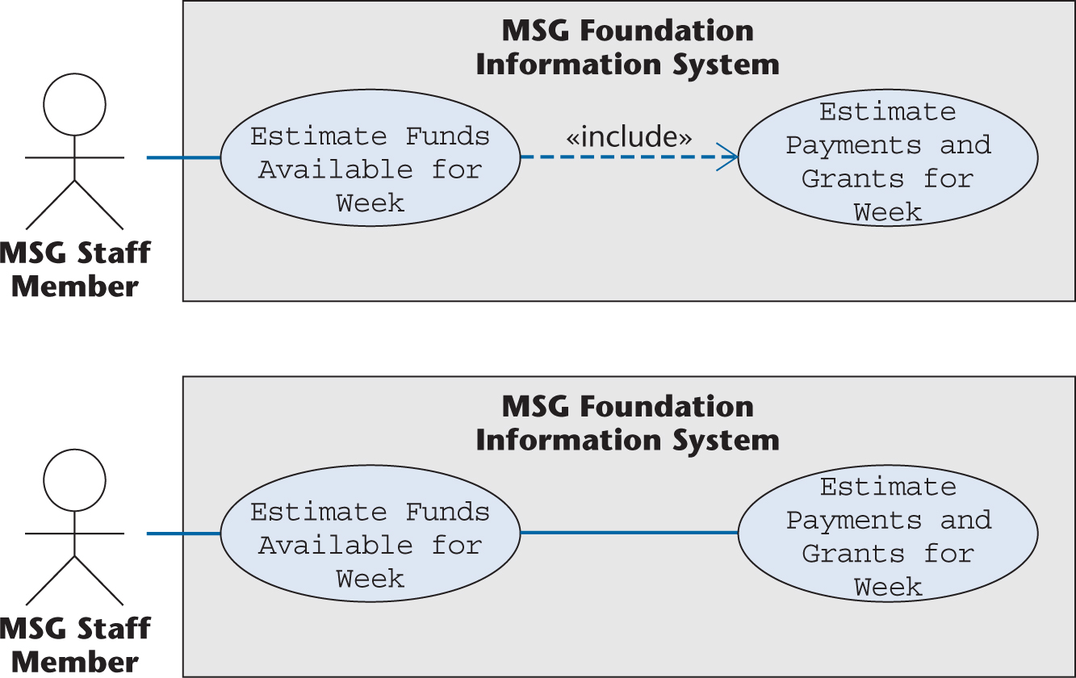
11.10 요구사항 수정: MSG 사례 연구
<<include>> 관계
올바른 유즈 케이스(위); 올바르지 않은 유즈 케이스(아래)

Slide 77
11.10 요구사항 수정: MSG 사례 연구
<<include>> 관계
하단의 다이어그램은 다음과 같은 두 개의 독립된 유즈 케이스를 모델화
Estimate Funds Available for Week
Estimate Payments and Grants for Week
그러나, 유즈 케이스는 프로덕트의 사용자(액터)들과 그 자체 사이의 상호작용을 모델화

Slide 78
11.10 요구사항 수정: MSG 사례 연구
<<include>> 관계
Estimate Payments and Grants for Week 유즈 케이스는 액터와 상호작용하지 않으며, 자체적으로 좋은 유즈 케이스가 될 수 없음
대신에, 그것은 Estimate Funds Available for Week 유즈 케이스의 일부

Slide 79
11.11 테스트 워크플로: MSG 사례 연구
테스트 워크플로
반복적-점진적 생명주기 모델의 공통적인 부작용
세부사항을 잊혀질 때까지 적절하게 연기되도록 하는 것

Slide 80
11.11 테스트 워크플로: MSG 사례 연구
테스트 워크플로
Manage an Investment 유즈 케이스의 세부사항이 간과되어짐
Manage a Mortgage 유즈 케이스는 누락되어진 다음을 모델화
새로운 모기지의 추가
기존 모기지의 수정 또는
기존 모기지의 삭제
(Manage an Investment 유즈 케이스와 유사)

Slide 81
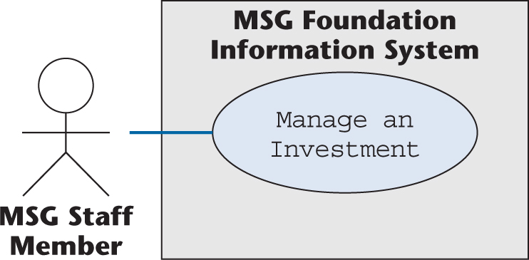
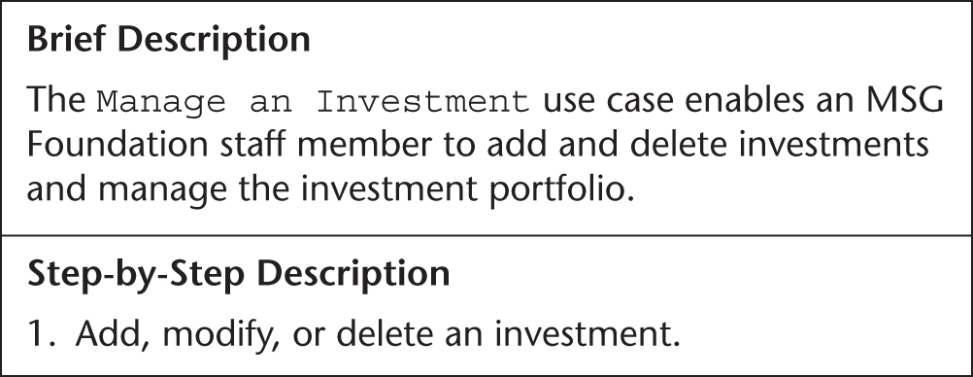
11.11 테스트 워크플로: MSG 사례 연구
Manage an Investment 유즈 케이스

Slide 82
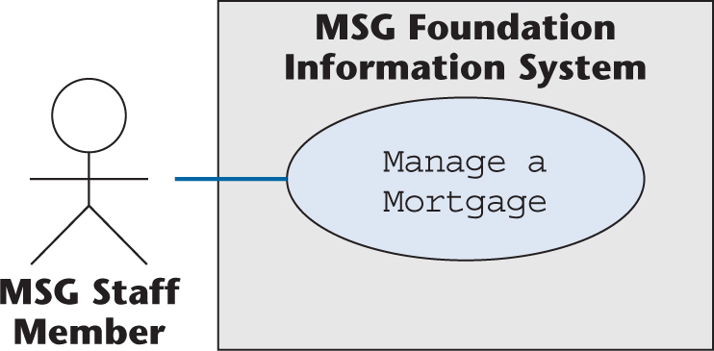
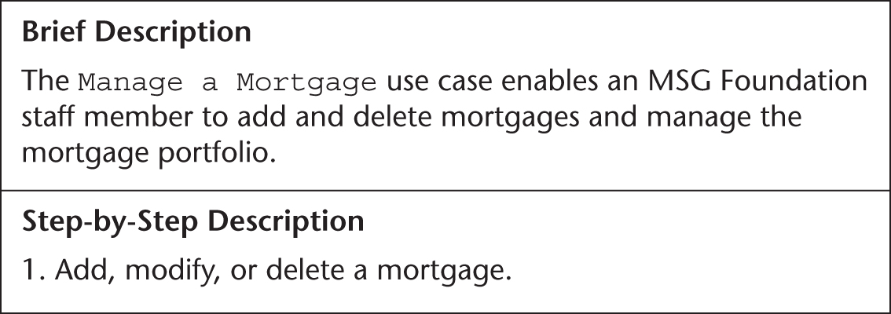
11.11 테스트 워크플로: MSG 사례 연구
Manage a Mortgage 유즈 케이스

Slide 83
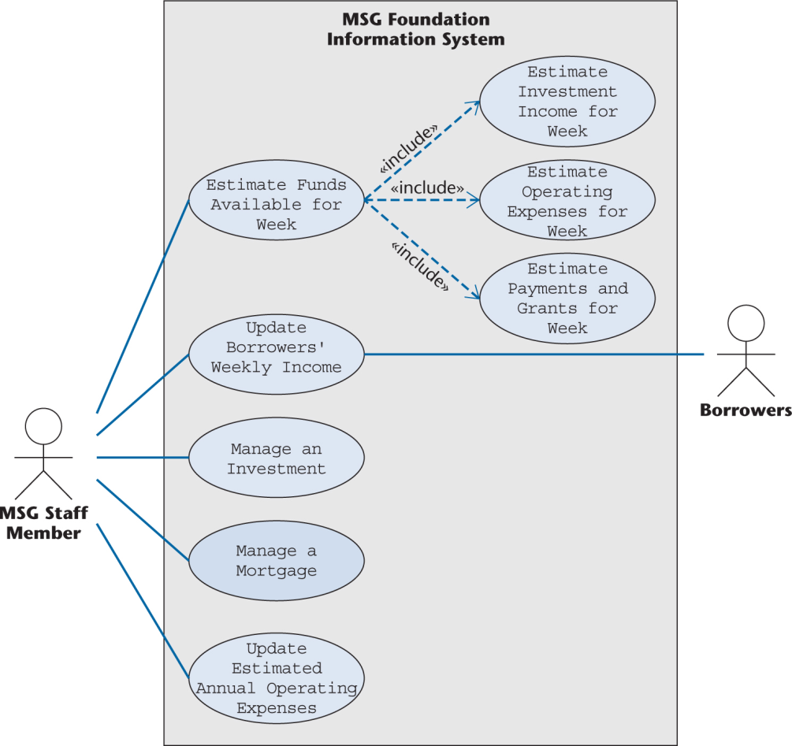
11.11 테스트 워크플로: MSG 사례 연구
수정된 유즈 케이스 다이어그램의 네 번째 반복
새로운 유즈 케이스는 음영 처리

Slide 84
11.11 테스트 워크플로: MSG 사례 연구
테스트 워크플로
다양한 보고서를 출력하는 유스 케이스 역시 간과됨
세 개의 보고서를 출력하는 Produce a Report 유즈 케이스
투자 보고서
모기지 보고서
주간 계산의 결과

Slide 85
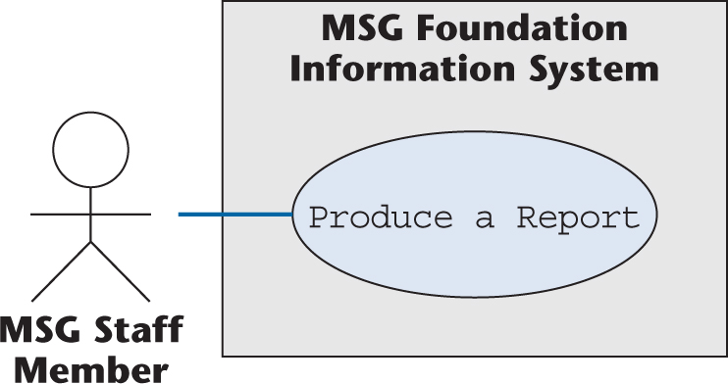
11.11 테스트 워크플로: MSG 사례 연구
Produce a Report 유즈 케이스

Slide 86
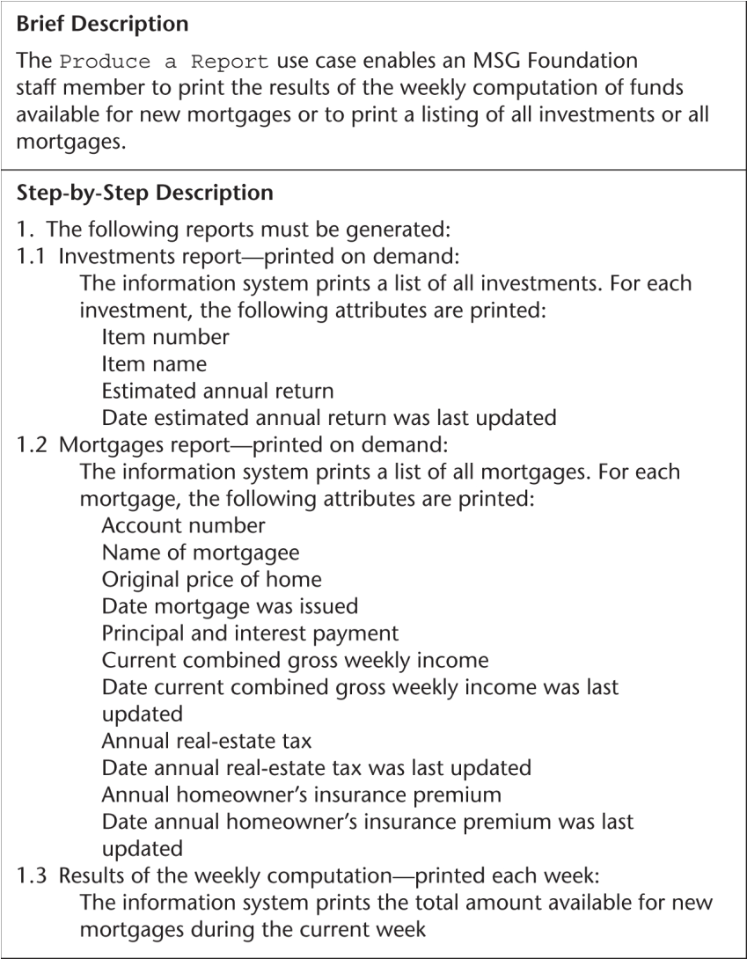
11.11 테스트 워크플로: MSG 사례 연구
Produce a Report 유즈 케이스

Slide 87
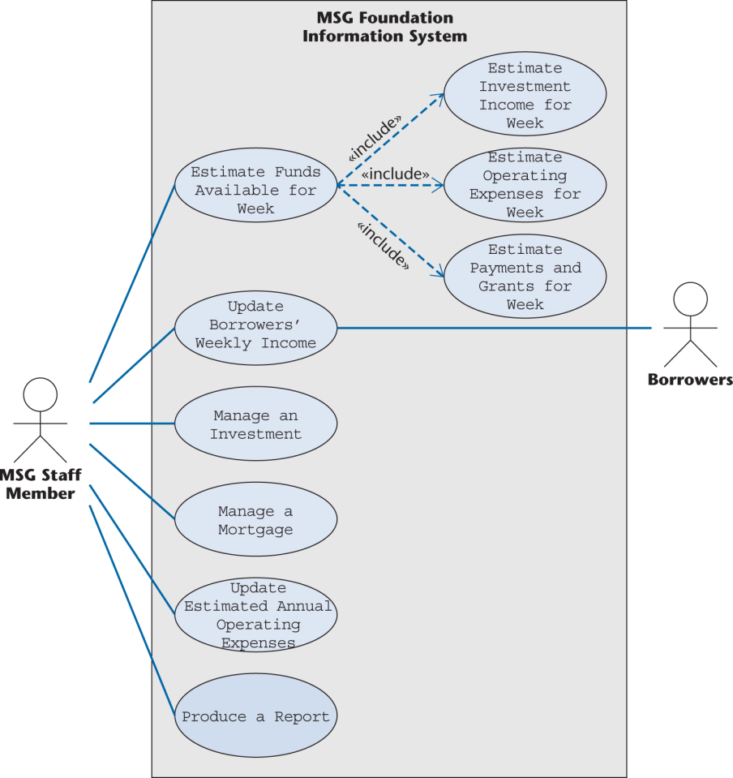
11.11 테스트 워크플로: MSG 사례 연구
수정된 유즈 케이스 다이어그램의 다섯 번째 반복
새로운 Produce a Report 유즈 케이스는 음영 처리

Slide 88
11.11 테스트 워크플로: MSG 사례 연구
테스트 워크플로
수정된 요구사항들은 다시 한 번 점검되어야 하며, 여기서 두 가지 새로운 문제들이 밝혀짐
유즈 케이스가 부분적으로 중복됨
두 개의 유즈 케이스를 재조직하는 것이 필요

Slide 89
11.11 테스트 워크플로: MSG 사례 연구
부분적으로 중복된 유즈 케이스
Manage a Mortgage 유즈 케이스
하나의 액션은 모기지를 수정하는 것
Update Borrowers’ Weekly Income 유즈 케이스
유일한 목적은 채무자들의 주간 수입을 업데이트하는 것
채무자들의 주간 수입은 모기지의 속성
Manage a Mortgage 유즈 케이스가 Update Borrowers’ Weekly Income 유즈 케이스를 이미 포함하고 있음
따라서 Update Borrowers’ Weekly Income 유즈 케이스는 불필요하고 삭제되어야 함

Slide 90
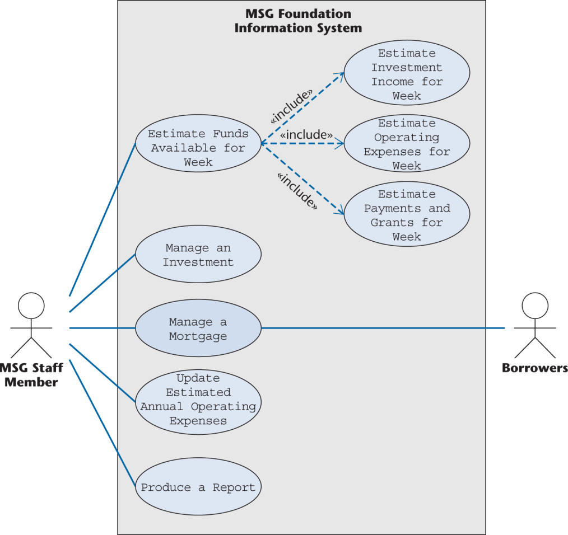
11.11 테스트 워크플로: MSG 사례 연구
수정된 유즈 케이스 다이어그램의 여섯 번째 반복
수정된 유즈 케이스는 음영 처리

Slide 91
11.11 테스트 워크플로: MSG 사례 연구
테스트 워크플로
이것은 증가 보다는 감소가 발생한 첫 번째 반복의 결과
사실, 삭제는 너무 자주 발생
실수가 발생할 때마다
때때로 잘못된 산출물은 수정될 수 있음
빈번하게 산출물들이 삭제되어야만 함

Slide 92
11.11 테스트 워크플로: MSG 사례 연구
테스트 워크플로
하지만, 결함이 발견되었을 때, 처음부터 전체 요구사항 프로세스의 시작할 필요는 없음
우선 우리는 현재 반복을 수정하려고 노력함
만약 실수가 정말 치명적이라면, 우리는 이전의 반복에서 손을 떼고 그 이전에서 더 좋은 방법을 찾아야 함

Slide 93
11.11 테스트 워크플로: MSG 사례 연구
두 가지 유즈 케이스의 재조직
현재 일주일 동안 사용할 수 있는 자금을 결정
Estimate Funds Available for Week 유즈 케이스 – 계산을 수행하는 것을 모델화
Produce a Report 유즈 케이스의 Step 1.3 – 계산의 결과를 출력하는 것을 모델화
결과가 출력되지 않는다면 사용 가능한 금액을 추정할 수 있는 지점이 없다는 것

Slide 94
11.11 테스트 워크플로: MSG 사례 연구
두 가지 유즈 케이스의 재조직
다음 유즈 케이스의 명세서
Estimate Funds Available for Week
Produce a Report
는 수정되어야 함(유즈 케이스는 변경되지 않음)

Slide 95
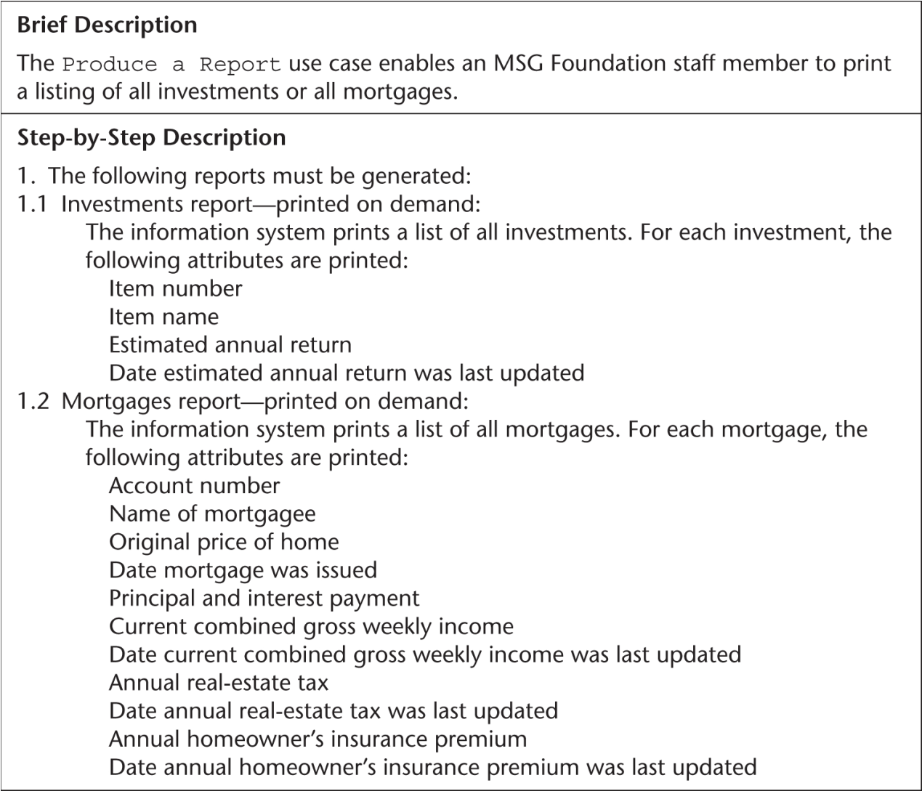
11.11 테스트 워크플로: MSG 사례 연구
수정된 명세서 — Produce a Report

Slide 96
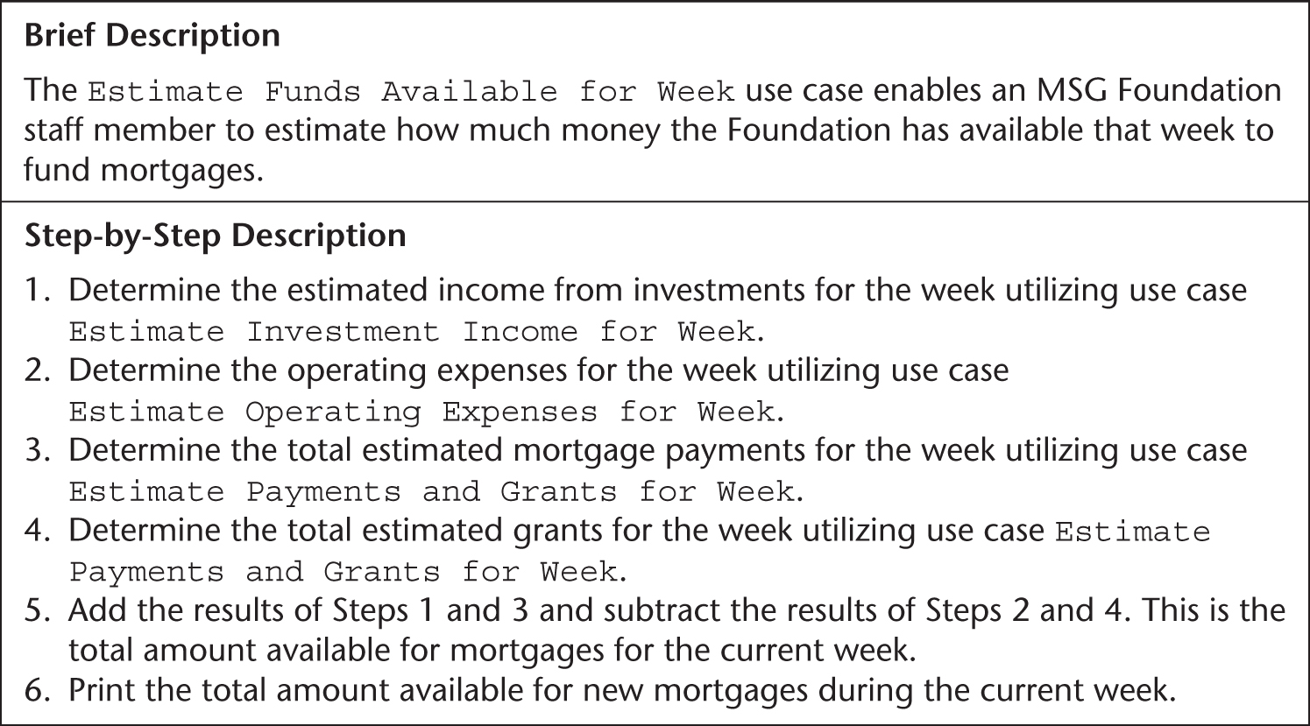
11.11 테스트 워크플로: MSG 사례 연구
수정된 명세서 — Estimate Funds Available for Week

Slide 97
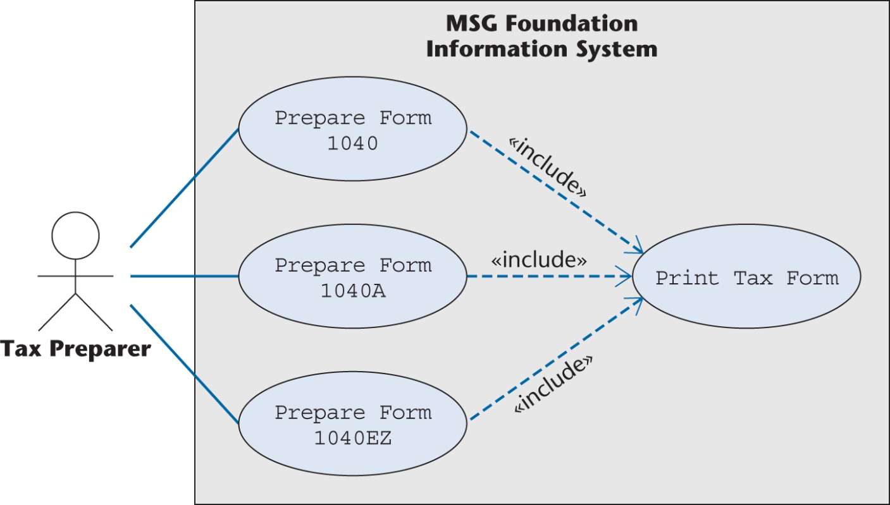
11.11 테스트 워크플로: MSG 사례 연구
테스트 워크플로
<<include>> 관계에 대한 일반적인 전제는 하나의 유스 케이스가 둘 또는 더 많은 다른 유스 케이스들의 일부일 때 성립
Example: U.S. tax forms—세 번 만드는 것을 회피

Slide 98
11.11 테스트 워크플로: MSG 사례 연구
Estimate Funds Available for Week 유즈 케이스
MSG Foundation 사례 연구에서
포함된 유즈 케이스들은 Estimate Funds Available for Week라는 단 하나의 유즈 케이스의 일부
세 가지의 <<include>> 유스 케이스들을 Estimate Funds Available for Week 유스 케이스에 통합하는 것은 의미가 있음

Slide 99
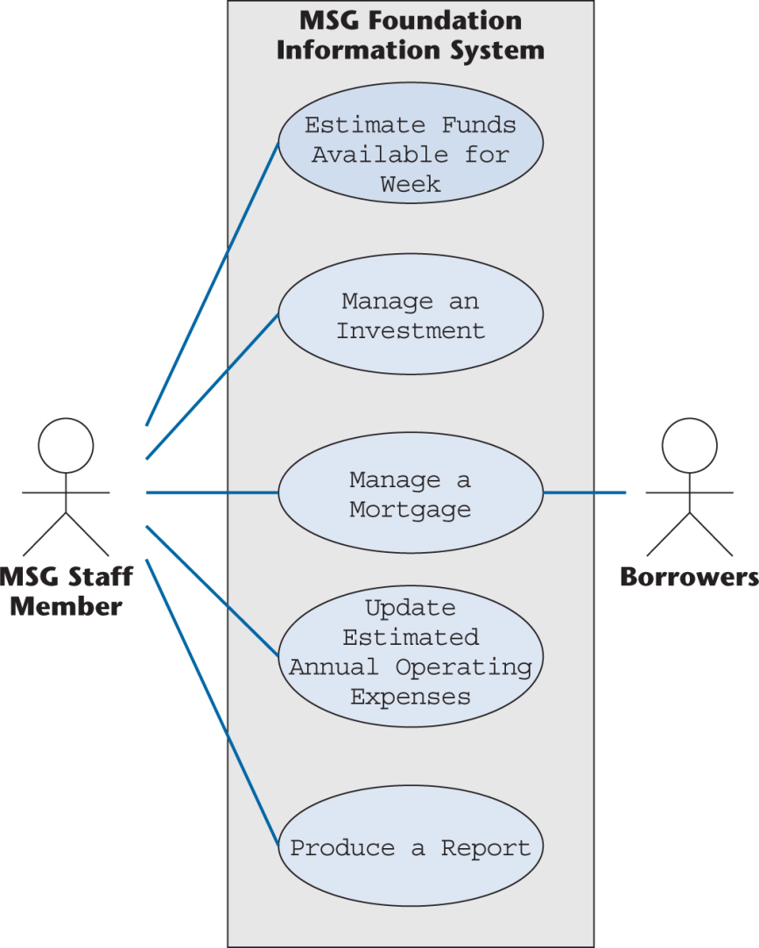
11.11 테스트 워크플로: MSG 사례 연구
수정된 유즈 케이스 다이어그램의 일곱 번째 반복

Slide 100
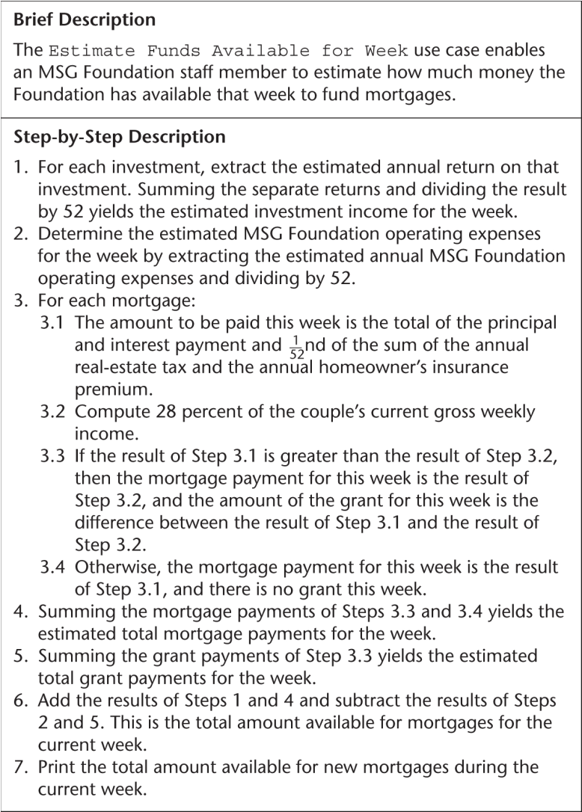
11.11 테스트 워크플로: MSG 사례 연구
Estimate Funds Available for Week 유즈 케이스의 재수정 명세서

Slide 101
11.11 테스트 워크플로: MSG 사례 연구
테스트 워크플로
이제 요구사항들은 명확하게 나타남
그것들은 고객이 요청한 것과 일치함
어떠한 결함이 있는 것으로 보이지 않음
고객의 니즈와 고객이 원하는 것들이 일치하는 것으로 보임
현재, 모든 것이 맞는 것으로 보임

Slide 102
11.12 고전적 요구사항 페이즈
고전적 요구사항
“객체-지향 요구사항”같은 것은 없음
요구사항 워크플로는 프로덕트가 구축되는 방법과는 관련이 없음
하지만, 이 장에서 보여지는 접근법은
모델 중심
객체 중심

Slide 103
11.12 고전적 요구사항 페이즈
고전적 요구사항
요구사항에 대한 고전적 접근법
요구사항 추출
요구사항 분석
라피드 프로토타입의 구축
클라이언트와 미래 사용자들의 니즈를 라피드 프로토타입이 만족할 때까지 시도

Slide 104
11.13 라피드 프로토타이핑
라피드 프로토타이핑
서둘러 구축(“라피드”)
결함은 무시할 수 있음
핵심 기능성만 보여주는 것
오직 클라이언트가 보는 것만 강조
에러 체킹, 파일 갱신 등은 무시될 수 있음
목적:
클라이언트에게 프로덕트를 보다 빨리 보다 잘 이해시키는데 있음
라피드 프로토타이핑은 변경될 수 있게 구축
4GLs와 인터프리터 언어들이 라피드 프로토타이핑용으로 사용됨

Slide 105
11.14 인적 인자
Human Factors
클라이언트와 미래의 사용자들은 사용자 인터페이스와 상호작용해야 함
Human-computer interface (HCI)
커맨드 라인이 아닌, 메뉴
“Point and click”
윈도우, 아이콘, pull-down 메뉴

Slide 106
11.14 인적 인자
Human Factors
인적 인자들은 계정으로부터 얻어짐
너무 긴 순차 메뉴는 회피
수정되어진 인터페이스의 지적인 단계를 허용
한결같은 겉모습은 중요
선진 심리학 vs. 공통적 감각?
모든 프로덕트의 HCI에 라피드 프로토타입은 의무적

Slide 107
11.15 라피트 프로토타입핑의 재사용
Reusing the Rapid Prototype
라피드 프로토타입을 재사용하는 것 = 근본적으로 코드-앤-픽스
변경은 작동되는 프로덕트로 만들어야 함
많은 비용이 소요
유지보수는 명세와 설계 문서 없이는 어려움
특히, 실시간 제약은 만족시키기 어려움

Slide 108
11.15 라피트 프로토타입핑의 재사용
Reusing the Rapid Prototype
라피드 프로토타입을 폐기하는 것을 보증하는 하나의 방법
대상 프로덕트를 다른 언어로 구현하는 것
생성된 코드는 재사용될 수 있음
라피드 프로토타입(또는 일부분)이 정제되는 예
이것이 미리 준비되었다면
그 부분이 SQA 인스펙션을 통과했을때
하지만, 이것은 “고전적인” 라피드 프로토타이핑이 아님

Slide 109
11.16 요구사항 워크플로용 CASE 툴
CASE Tools
UML 다이어그램을 위한 그래픽 툴이 필요
UML 다이어그램을 변경하는 것을 쉽도록 하기 위해
문서화는 툴에 저장되고 항상 이용가능함
각 툴들은 때때로 이용하기 어려움
다이어그램은 상당한 “tweaking”을 필요로 할 수 있음
전반적인 강점들은 약점들보다 더 큼

Slide 110
11.16 요구사항 워크플로용 CASE 툴
CASE Tools
다음과 같은 고전적 그래픽 CASE 환경은 UML을 지원하기 위해 확장됨
System Architect
Software through Pictures
객체-지향 CASE 환경
IBM Rational Rose
Together
ArgoUML (open source)

Slide 111
11.17 요구사항 워크플로용 척도
Metrics
불안정성과 속도 : 어떻게 클라이언트의 니즈를 빨리 결정하는지의 척도
소프트웨어 개발 프로세스의 나머지 동안에 변경된 요구사항들의 수
요구사항 팀이 그들의 일을 잘하고 있는지 측정하는 또 다른 척도
개발자들에 의해서 개시되어진 변경
너무 많은 변경들은 프로세스에 결함이 있음을 의미
클라이언트에 의해 개시되어진 변경
이동 대상 문제

Slide 112
11.18 요구사항 워크플로의 난제
난제들
클라이언트 조직의 직원들은 가끔 컴퓨터화에 위협을 느낌
컴퓨터가 그들의 일을 대신 한다는 공포
요구사항 팀 멤버들은 협상해야만 함
클라이언트의 니즈들은 규모가 작아야만 할 것임
클라이언트 조직의 핵심 직원들은 극히 중요한 철저한 논의를 할 시간을 가지지 못 할 수 있음
유연성과 객관성은 필수

Slide 113
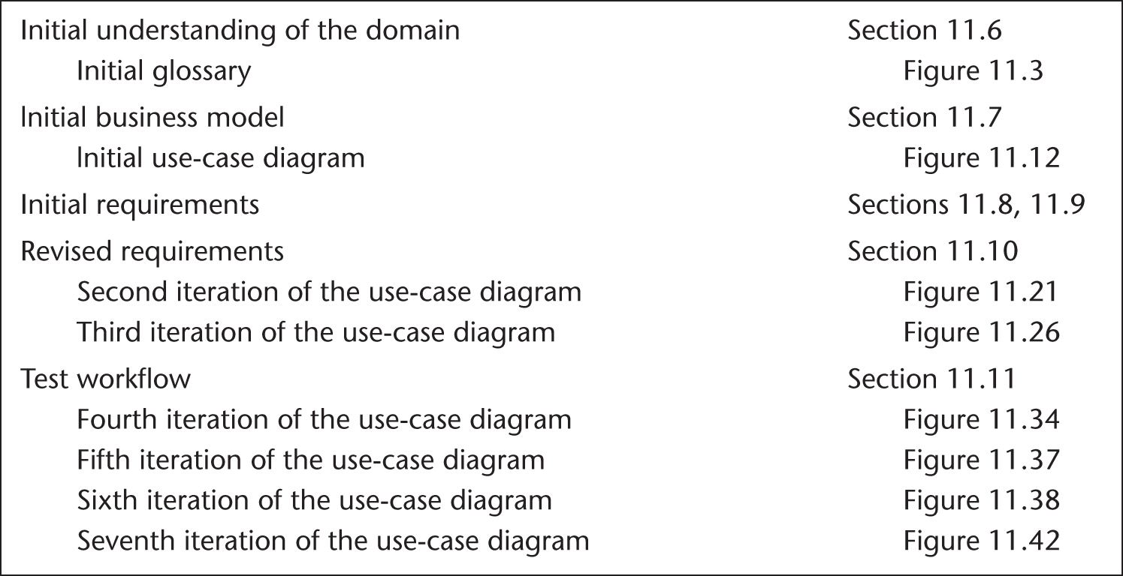
11.18 요구사항 워크플로의 난제
MSG Foundation 사례 연구의 개요

Slide 114
Thank You !

